Slide 1

Database Project
Sistem Penyewaan Sepeda

Slide 2
Mad Scientist
2301848224 - Jonas Tan (Ketua)
2301858326 - Evan Kevin Chrystianto
2301875276 - Junwin Cong
2301850815 - Maulina Hana Ruswanti
2301855734 - Sugiono Kurniawan

Slide 3
Deskripsi
Sistem penyewaan sepeda merupakan aplikasi basis data yang dapat membantu user dalam melakukan bisnis penyewaan sepeda. Aplikasi ini dapat menyimpan data customer, pegawai juga data sepeda juga gambar dari sepeda yang tersedia. Selain sebagai penyimpanan data system juga bisa menghitung total biaya yang harus dibayarkan oleh customer berdasarkan jenis sepedah dan durasi pemakaian sepeda.

Slide 4
table of contents
01
02
03
04
Use Case Diagram
Activity Diagram
DFD
ERD

Slide 5
-01-
USE CASE DIAGRAM

Slide 6
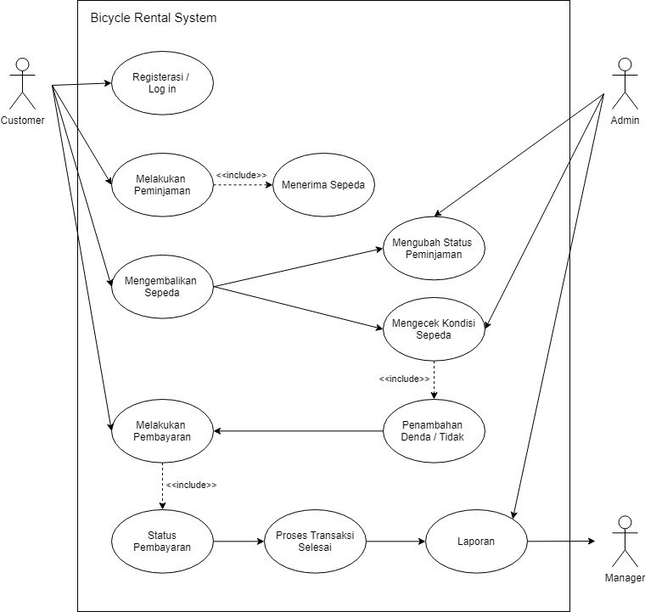

Slide 7
-02-
ACTIVITY DIAGRAM

Slide 8
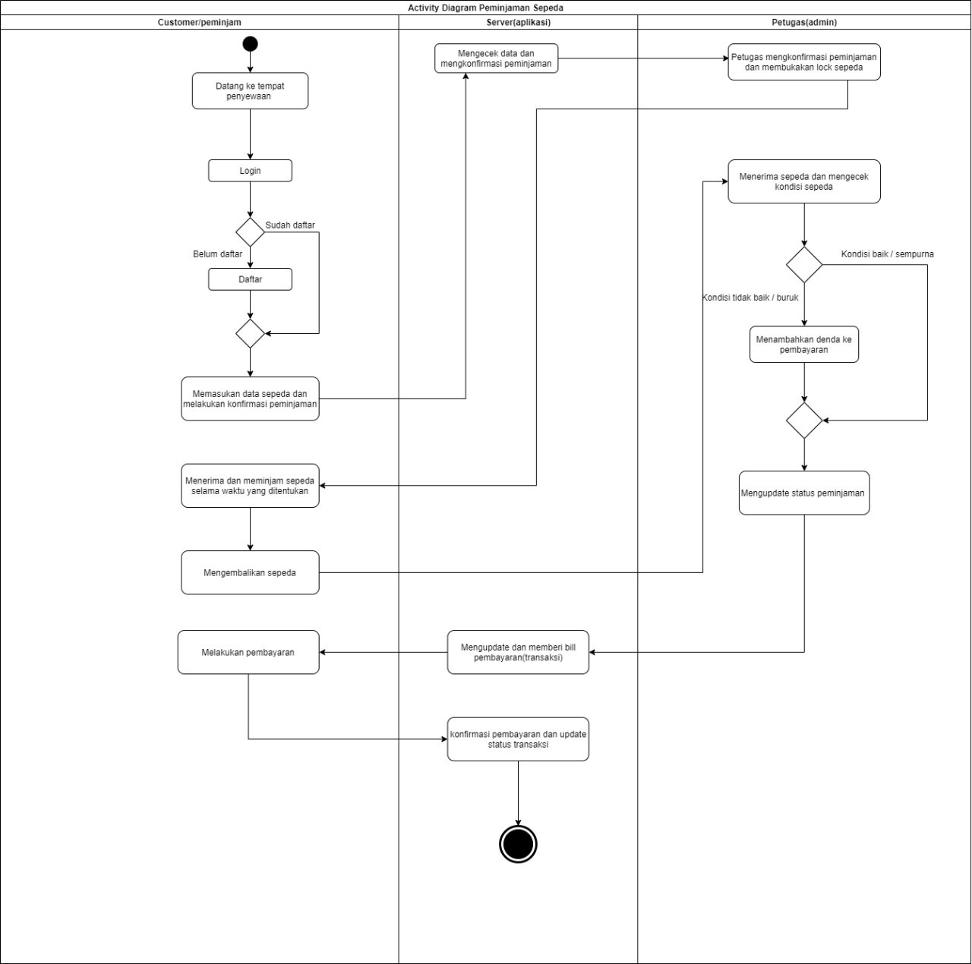

Slide 9
-03-
DFD
Data Flow Diagram

Slide 10
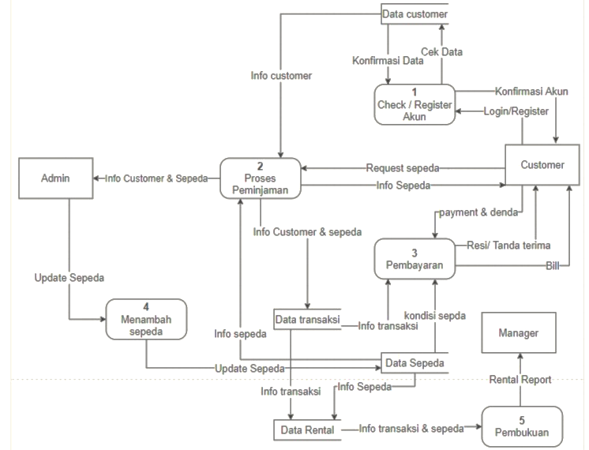

Slide 11
-04-
ERD
Entity Relationship Diagram

Slide 12
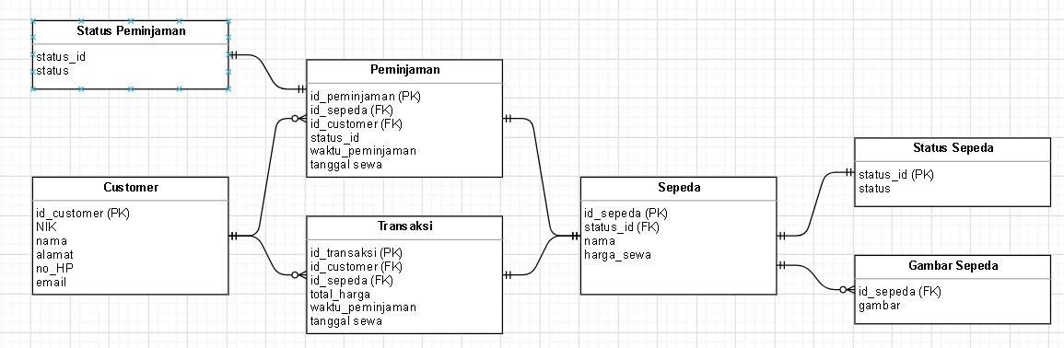

Slide 13
THANKYOU

